Slide 1
第一章 引言
密码学发展历史

Slide 2
1.密码学发展历史
三个阶段：
  1949年之前
    密码学是一门艺术
  1949～1975年
    密码学成为科学
    [1949年Shannon（美国数学家、信息论之父、现代密码学先驱 ） 的“The Communication Theory of Secret Systems”]
  1976年以后
    密码学的新方向——公钥密码学
    [1976年Diffie & Hellman的“New Directions in Cryptography”提出了不对称密钥密码]
阐明了关于密码系统的分析、评价和设计的科学思想。提出了保密系统的数学模型、随机密码、 纯密码、 完善保密性、理想保密系统、唯一解距离、理论保密性和实际保密性等重要概念，并提出评价保密系统的5条标准,即保密度、密钥量、加密操作的复杂性、误差传播和消息扩展。这篇论文开创了用信息理论研究密码的新途径。

Slide 3
密码发展简史
按照发展进程来分，经历了古典密码、对称密钥密码和公开密钥密码阶段
  古典密码算法利用了代替技术、置换技术；
  对称加密算法包括流密码和分组密码如RC4、DES和AES；
  非对称加密算法包括RSA 、背包密码、McEliece密码、Rabin、椭圆曲线、EIGamal等。
目前在数据通信中使用最普遍的算法有DES算法、AES算法、RSA算法和ECC算法等。

Slide 4
密码发展简史
  不同时期，人们对信息的存储、处理、传输和计算能力是不同的，信息的利用方式也不同，密码技术也不相同
    物理媒质－>电子管器件－>晶体管器件－>量子器件…
  密码学的发展从艺术到科学，密码学中的协议和算法的设计、分析、应用是一门高深的艺术和学问，是一门高度综合的学科，数学、统计、网络、计算机等等

Slide 5
密码学发展历史：第一阶段
1949年之前，古典密码（classical cryptography)
    密码学还不是科学,而是艺术
    出现一些密码算法和加密设备
    密码算法的基本手段(substitution & permutation) 出现，针对的是字符
    简单的密码分析手段出

Slide 6
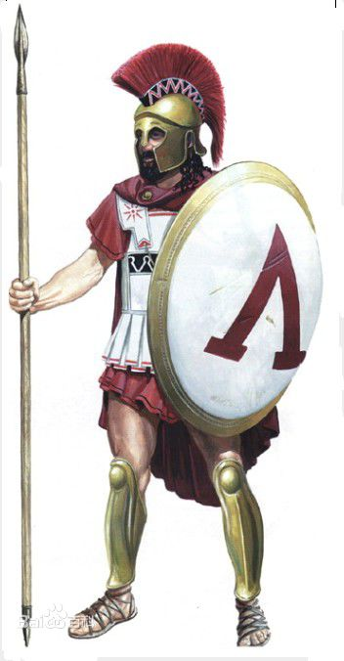
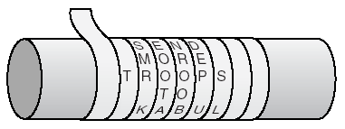
Scytale密码
最先有意识的使用一些技术的方法来加密信息的可能是公元前五世纪的古希腊的斯巴达人。他们使用的是一根叫scytale的棍子。送信人先绕棍子卷一张纸条，然后把要写的信息打纵写在上面，接着打开纸送给收信人。如果不知道棍子的粗细是不可能解密里面的内容的，如图所示。

Slide 7
恺撒密码
公元前1世纪，著名的恺撒大帝发明了一种密码叫做恺撒密码。在恺撒密码中，每个字母都与其后第三位的字母对应，然后进行替换。当时罗马的军队就用恺撒密码进行通信。
恺撒密码明文字母表：A B C D E F G …… X Y Z
恺撒密码密文字母表：D E F G H I J …… A B C
例：明文为“veni，vidi，vici”
密文“YHAL， YLGL，YLFL”
26个字符代表字母表的26个字母，从一般意义上说，也可以使用其它字符表，一一对应的数字也不一定要是3，可以选其它数字。

Slide 8
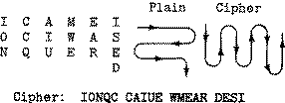
几何图形密码
以一种形式写下消息，以另一种形式读取消息
I came I saw I conquered

Slide 9
二战期间，数学家和工程师运用数学知识和科学技术破译了德国的“恩尼格玛”密码、“洛伦兹”密码以及日本海军的密码，获得了大量的“超级情报”，导致了战争胜负的逆转。
不列颠空战、阿拉曼战役、大西洋海战、法莱围歼、中途岛海战、山本五十六之死

Slide 10
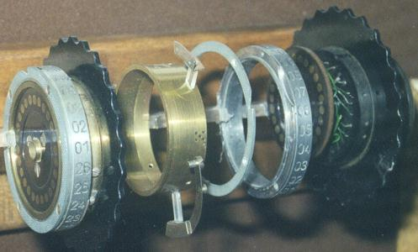
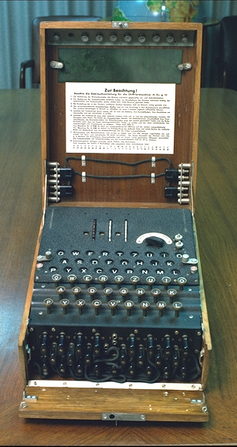
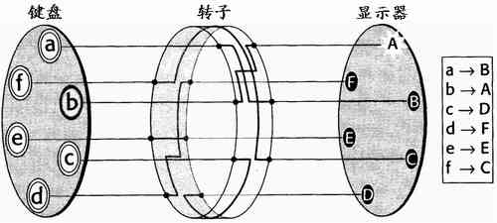
Enigma密码(1)

Slide 11
视频：致命电波：二战夺取德军“恩尼格玛”生死战
(http://www.iqiyi.com/v_19rrojksw4.html)
感兴趣的同学阅读：《密码故事》、《古今密码学趣谈》的“恩尼格玛”机的相关部分。

Slide 12
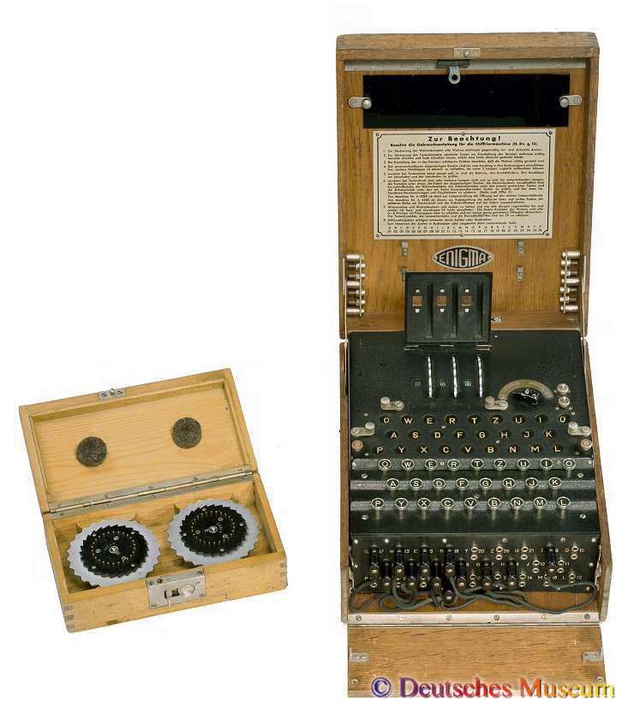
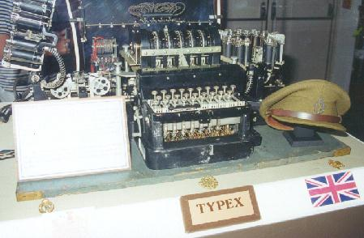
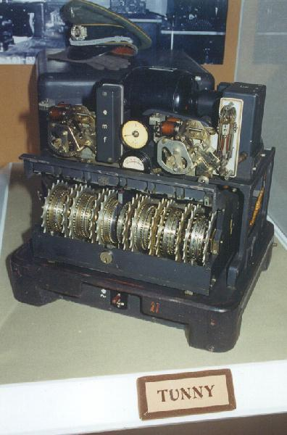
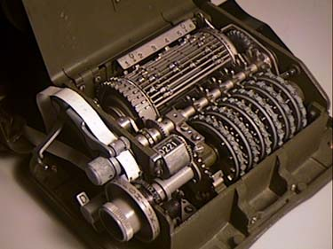
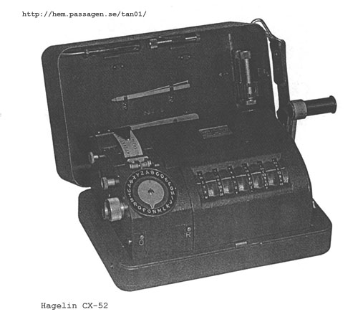
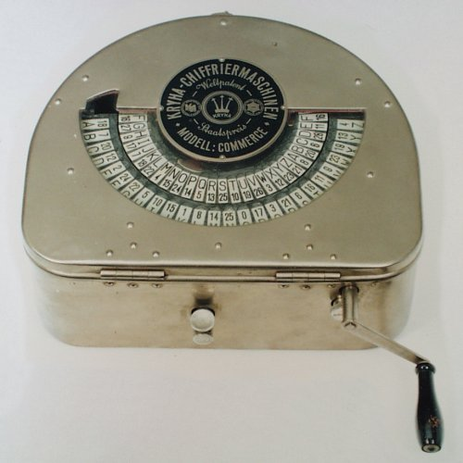
20世纪早期密码机

Slide 13
密码学发展历史大事列表
公元前5世纪，古希腊斯巴达出现原始的密码器，用一条带子缠绕在一根木棍上，沿木棍纵轴方向写好明文，解下来的带子上就只有杂乱无章的密文字母。解密者只需找到相同直径的木棍，再把带子缠上去，沿木棍纵轴方向即可读出有意义的明文。这是最早的换位密码术。
公元前1世纪，著名的恺撒(Caesar)密码被用于高卢战争中，这是一种简单易行的单字母替代密码
公元9世纪，阿拉伯的密码学家阿尔·金迪(al' Kindi 也被称为伊沙克 Ishaq，(801?~873年)，同时还是天文学家、哲学家、化学家和音乐理论家)提出解密的频度分析方法，通过分析计算密文字符出现的频率破译密码。
公元16世纪中期，意大利的数学家卡尔达诺(G．Cardano，1501—1576)发明了卡尔达诺漏格板，覆盖在密文上，可从漏格中读出明文，这是较早的一种分置式密码。
公元16世纪晚期，英国的菲利普斯(Philips)利用频度分析法成功破解苏格兰女王玛丽的密码信，信中策划暗杀英国女王伊丽莎白，这次解密将玛丽送上了断头台。
几乎在同一时期，法国外交官维热纳尔(或译为维琼内尔) Blaise de Vigenere(1523-1596)提出著名的维热纳尔方阵密表和维热纳尔密码(Vigenerecypher)，这是一种多表加密的替代密码。
公元1863，普鲁士少校卡西斯基（Kasiski）首次从关键词的长度着手将它破解。英国的巴贝奇（Charles Babbage)通过仔细分析编码字母的结构也将维热纳尔密码破解。
公元20世纪初，第一次世界大战进行到关键时刻，英国破译密码的专门机构“40号房间”利用缴获的德国密码本破译了著名的“齐默尔曼电报”，促使美国放弃中立参战，改变了战争进程。

Slide 14
密码学发展历史大事列表
大战快结束时，准确地说是1918年，美国数学家吉尔伯特·维那姆发明一次性便笺密码，它是一种理论上绝对无法破译的加密系统，被誉为密码编码学的圣杯。但产生和分发大量随机密钥的困难使它的实际应用受到很大限制，从另一方面来说安全性也更加无法保证。
第二次世界大战中，在破译德国著名的“恩格玛(Enigma)”密码机密码过程中，原本是以语言学家和人文学者为主的解码团队中加入了数学家和科学家。电脑之父亚伦·图灵(Alan Mathison Turing)就是在这个时候加入了解码队伍，发明了一套更高明的解码方法。同时，这支优秀的队伍设计了人类的第一部电脑来协助破解工作。显然，越来越普及的计算机也是军工转民用产品。美国人破译了被称为“紫密”的日本“九七式”密码机密码。靠前者，德国的许多重大军事行动对盟军都不成为秘密；靠后者，美军取得了中途岛海战的胜利，并炸死了偷袭珍珠港的元凶日本舰队总司令山本五十六。
同样在二次世界大战中，印第安纳瓦霍土著语言被美军用作密码，从吴宇森导演的《风语者》Windtalkers中能窥其一二。所谓风语者，是指美国二战时候特别征摹使用的印第安纳瓦约(Navajo)通信兵。在二次世界大战日美的太平洋战场上，美国海军军部让北墨西哥和亚历桑那印第安纳瓦约族人使用约瓦纳语进行情报传递。纳瓦约语的语法、音调及词汇都极为独特，不为世人所知道，当时纳瓦约族以外的美国人中，能听懂这种语言的也就一二十人。这是密码学和语言学的成功结合，纳瓦霍语密码成为历史上从未被破译的密码。

Slide 15
近战：以色列中东得逞（1976年）、马岛海战（1982年）、美国轰炸利比亚首都（198年）、海湾战争（1990年）、科索沃战争（1999年）
1975年1月15日，对计算机系统和网络进行加密的DES（Data Encryption Standard数据加密标准）由美国国家标准局颁布为国家标准，这是密码术历史上一个具有里程碑意义的事件。
1976年，当时在美国斯坦福大学的迪菲（Diffie）和赫尔曼(Hellman)两人提出了公开密钥密码的新思想（论文"New Direction in Cryptography"），把密钥分为加密的公钥和解密的私钥，这是密码学的一场革命。
1977年，美国的里维斯特(Ronald Rivest)、沙米尔(Adi Shamir)和阿德勒曼(Len Adleman)提出第一个较完善的公钥密码体制——RSA体制，这是一种建立在大数因子分解基础上的算法。
1985年，英国牛津大学物理学家戴维·多伊奇(David Deutsch)提出量子计算机的初步设想，这种计算机一旦造出来，可在30秒钟内完成传统计算机要花上100亿年才能完成的大数因子分解，从而破解RSA运用这个大数产生公钥来加密的信息。
同一年，美国的贝内特(Bennet)根据他关于量子密码术的协议，在实验室第一次实现了量子密码加密信息的通信。尽管通信距离只有30厘米，但它证明了量子密码术的实用性。与一次性便笺密码结合，同样利用量子的神奇物理特性，可产生连量子计算机也无法破译的绝对安全的密码。
2003，位于日内瓦的id Quantique公司和位于纽约的MagiQ技术公司，推出了传送量子密钥的距离超越了贝内特实验中30厘米的商业产品。日本电气公司在创纪录的150公里传送距离的演示后，最早将在明年向市场推出产品。IBM、富士通和东芝等企业也在积极进行研发。目前，市面上的产品能够将密钥通过光纤传送几十公里。美国的国家安全局和美联储都在考虑购买这种产品。MagiQ公司的一套系统价格在7万美元到10万美元之间。

